Slide 2
Бизнес-идея генерирована методом мозгового штурма, с использованием метода морфологического анализа, который характеризуется экономичностью, нестандартностью подхода

Slide 3
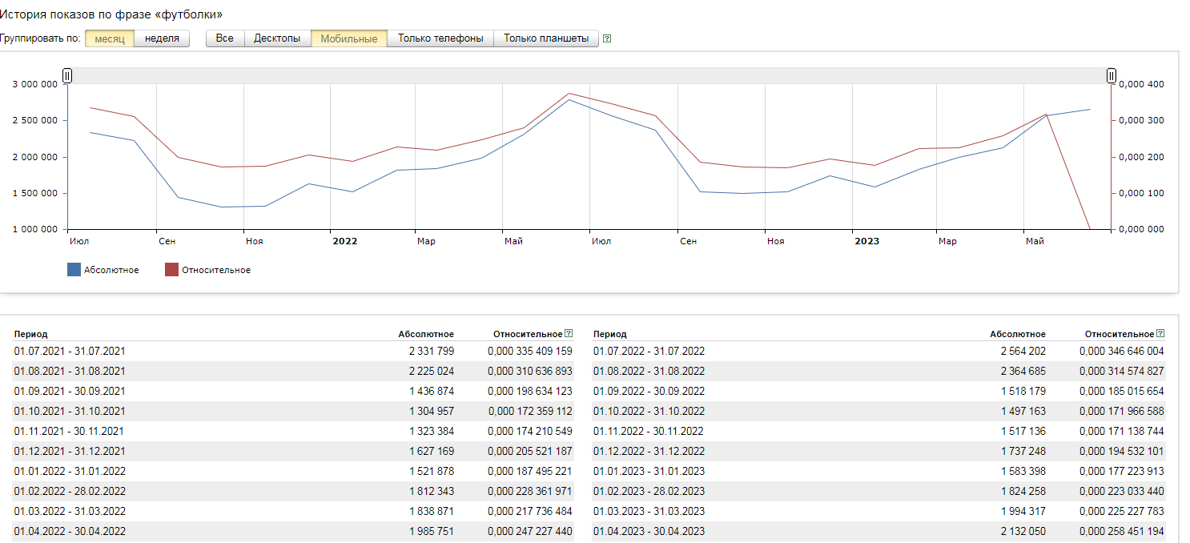
ДОЛЯ ВОСТРЕБОВАННОСТИ ФУТБОЛОК С ПРИНТОМ
Доля востребованности футболок с принтом ч помощью инструмента Google Trends https://wordstat.yandex.ru/#!/?words=Футболки%20с%20принтом
Яндекс Wordstat Wildberries Analitic

Slide 4
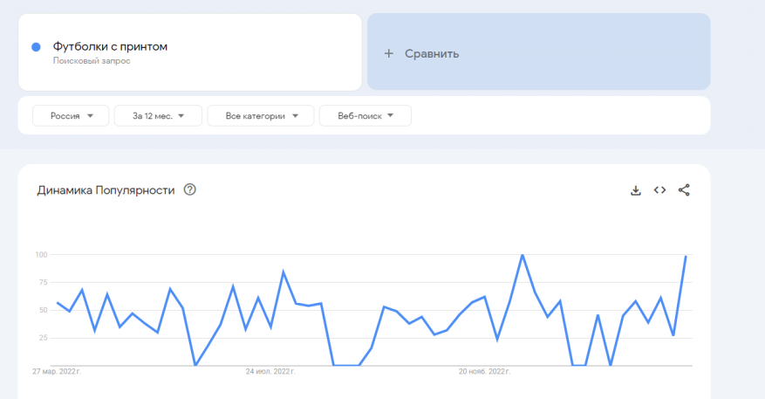
Доля востребованности футболок с принтом ч помощью инструмента Google Trends https://wordstat.yandex.ru/#!/?words=Футболки%20с%20принтом

Slide 5
Факторы конкурентоспособности бизнес - идеи:
индивидуальный дизайн;
износостойкость и натуральный состав сырья;
соотношение уровня цены с ценами основных конкурентов;
быстрота изготовления изделия;
удобная доставка;

Slide 6
Основатель проекта
ЛОГУНОВА АННА
(дизайнер-конструктор)
эрудиция
креативность
гибкость, выраженная в нестандартности идей
навыки владения дизайном

Slide 7
Второй специалист
ЯКОРЕВА ПОЛИНА
(менеджер по реализации продукции)
аналитический склад ума
владение приемами и инструментами маркетинга, менеджмента
предпринимательское мышление
коммуникативные навыки

Slide 8
НАШИМИ КОНКУРЕНТНЫМИ
ФАКТОРАМИ УСПЕХА ЯВЛЯЮТСЯ:
владение навыками и знаниями при изготовлении изделий индивидуального пользования , используя инновационные технологии
владение системой тайм-менеджмента
работоспособность и целеустремленность
быстрота изготовления продукции.

Slide 9
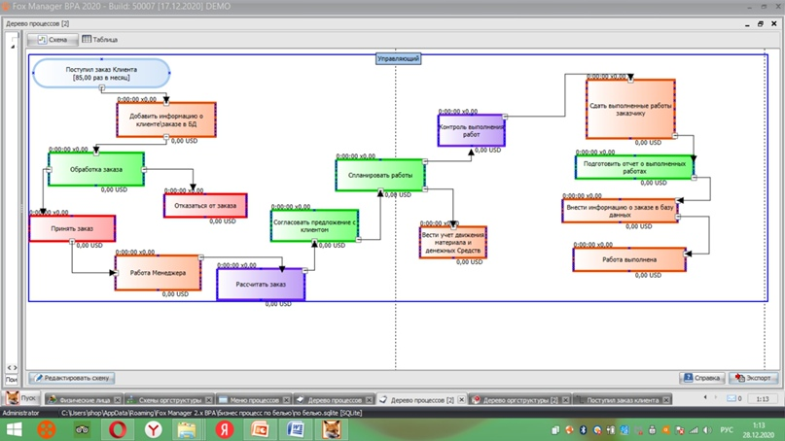
Командой проекта было использовано программное обеспечение для компьютерного моделирования FoxManager 2.5 BPA, благодаря которому мы смогли структурировать бизнес-процесс оказания услуги, провести анализ и оптимизацию бизнес-процессов по времени и стоимости выполнения

Slide 10
НАШИ ПОТЕНЦИАЛЬНЫЕ КЛИЕНТЫ:
юридические и физические лица приобретающие товары через маркетплейс Wildberries
Каналы сбыта - косвенные продажи, через самого крупного отечественного маркетплейса Wildberries прямые продажи посредством печати на заказ через группу ВК.

Slide 11
АНАЛИЗ 5 КОНКУРЕНТНЫХ СИЛ ПО МЕТОДИКЕ М. ПОРТЕРА
Параметр | Значение | Описание
Угроза со стороны товаров -заменителей | 5–средний уровень | Товарами-заменителями могут выступить другие элементы одежды, такие как худи, свитшоты, рубашки.
Угроза внутриотраслевой конкуренции | 20– высокий уровень | Рынок компании является высоко конкурентным и перспективным. Легкая смена бренда одного на другой
Угроза со стороны новых игроков | 5 – средняя | Новые компании появляются постоянно из-за низких барьеров входа.
Угроза потери текущих клиентов | 10–средний уровень | Большой объем покупателей, каждый из которых независим от других, возможность по желанию приобретать товары разных брендов
Угроза нестабильности поставщиков | 2 – низкий уровень | Стабильность со стороны поставщиков
@tochka4848

Slide 12
Модель Остервальдера
Ключевые Партнеры маркетплейс Wildberries | Ключевые виды деятельности: печать на футболках (ОКВЭД 18.1. «Полиграфическая деятельность». 41.71 «Розничная торговля одеждой в специализированных магазинах») | Ценностное предложение Базовые модели от производителя высокого качества, авторский дизайн принята | Взаимодействие с клиентами группа; социальные сети, техническая поддержка по телефону; |  | Потребительские сегменты B2C: Молодые люди (от 12 до 45 лет) В равной степени мужчины и женщины Любители шоппинга Проживание: Россия, Грязинский р-он; Уровень дохода: средний Мотивация покупки: удобство, желание выделиться Частота совершения покупки: 1-2 раза в год Пользователи технологией покупок через интернет; Владельцы банковских карт B2В: организации (брендированная одежда)
 | Ключевые ресурсы база онлайн-платформы сайт. |  | Каналы сбыта маркетплейс Wildberries
Структура издержек заработная плата, оборудование, материал, реклама, |  |  |  | Потоки доходов Выручка, оплата услуг по договорам с бизнес-партнерами- 15% по договору с Wildberries

Slide 13
Через три года команда проекта планирует заниматься печатью изображений на всех видах одежды расширения ассортиментного ряда в сторону другого вида продукции

Slide 14
Целевая аудитория проекта – это подростки и молодые люди в возрасте до 27 лет. Дополнительные сегменты аудитории – организации, представители определенных профессий, увлечений, мировоззрений, социальных групп.
.

Slide 15
Затраты на организацию проекта составляют 313 349 рублей (стоимость оборудования, расходы материалы, реклама, оплата труда)

Slide 16
Для реализации проекта мы рассчитываем на помощь государства. И в Липецкой области на данный момент предоставлена финансовая поддержка начинающих деятельность субъектов МСП в виде предоставления займов на льготных условиях, Нашей командой использован займ «Старт» на 2 года со ставкой 1% первые 6 месяцев и оставшиеся 1,5 года (в условиях обеспечения кредита залогом)по ставке ½ КС ЦБ РФ годовых –6%,с аннуитетным графиком погашения
https://мойбизнес48.рус/services/finance/zaymy-i-mikrozaymy/

Slide 17
ЦЕЛЬ БИЗНЕСА:
Достижение стабильных позиций в сфере реализации футболок с авторским принтом через маркетплейс, охват услугой 0,01 % целевой аудитории в Липецкой области к 2025 году

Slide 18
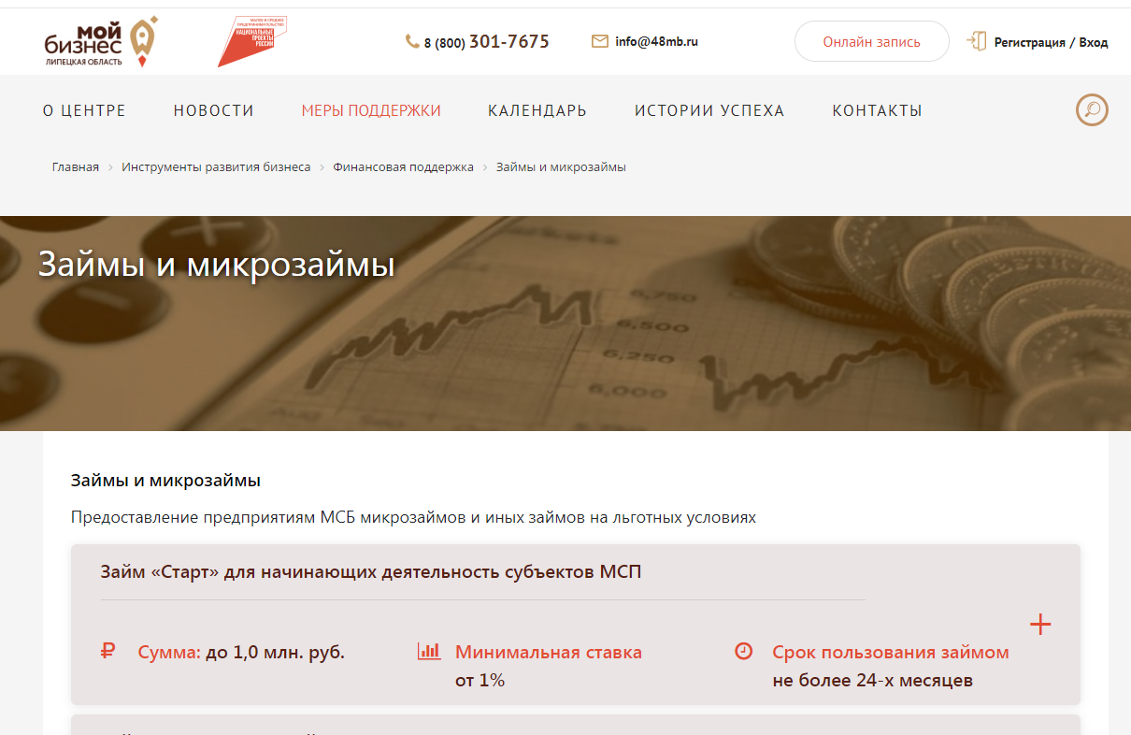

Slide 19
Диаграмма Ганта проекта «Точка»

Slide 20
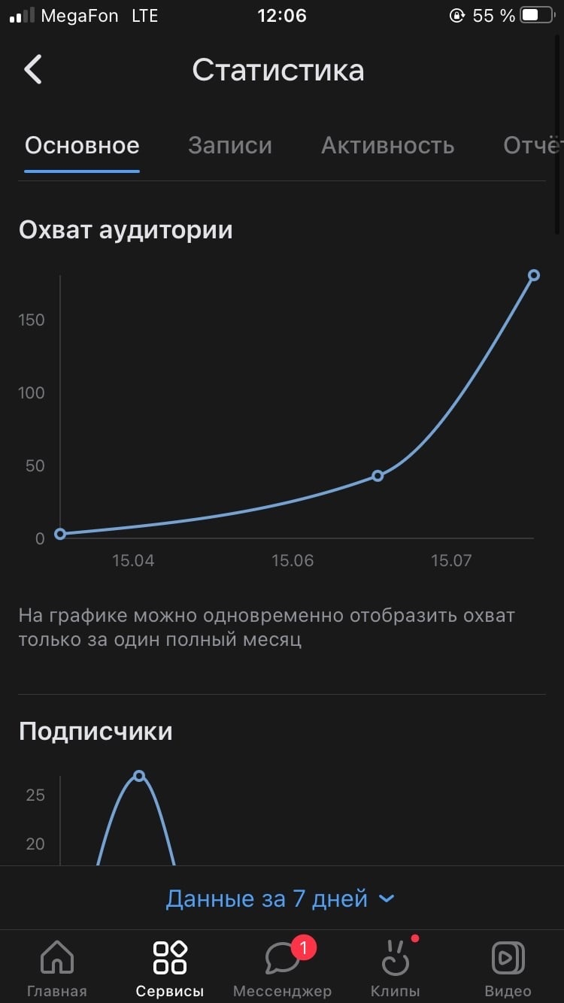
Активность

Slide 21
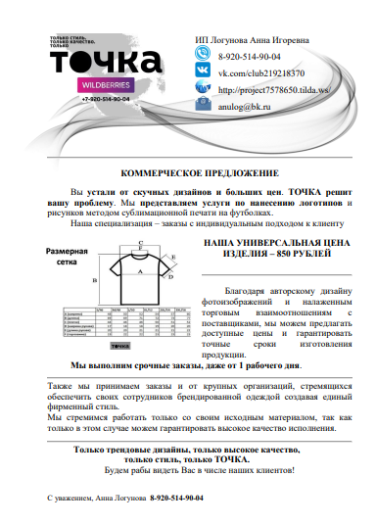
Коммерческое предложение

Slide 22
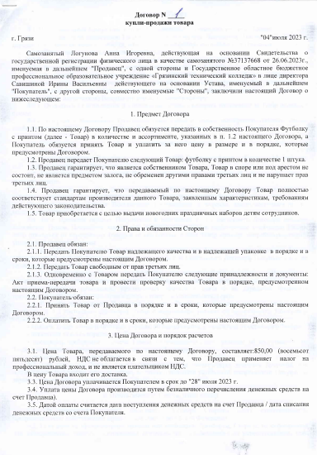
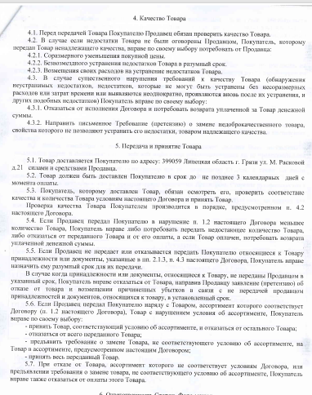
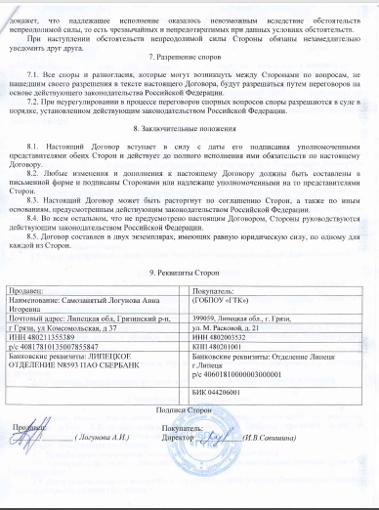
Договор на реализацию футболки

Slide 23
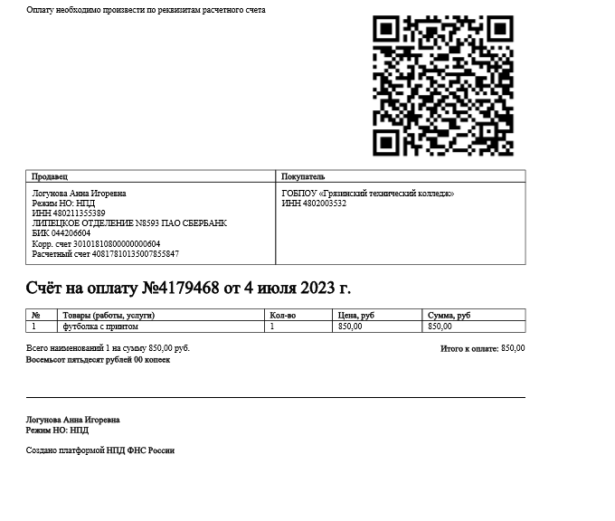
Счет по реализации футболок юридическому лицу

Slide 24
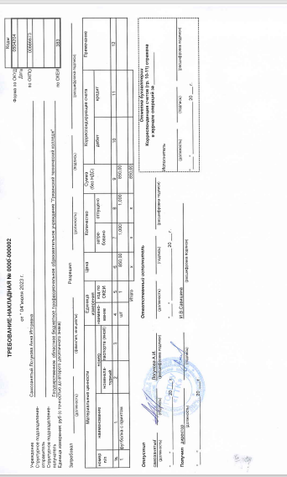
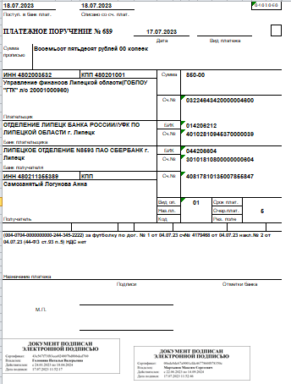
Документы по реализации футболки ГОБПОУ «Грязинский технический колледж»

